Slide 1
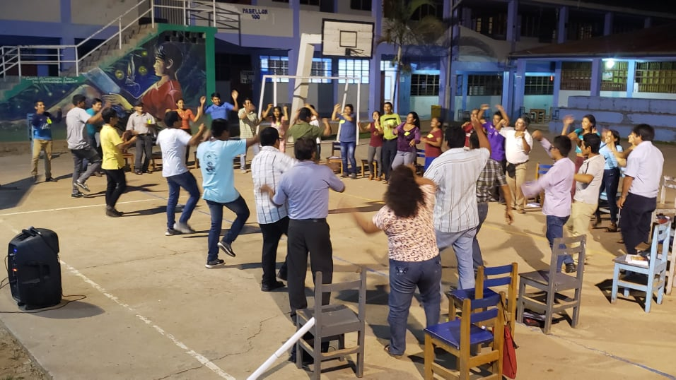
La Iglesia
Pueblo de Dios

Slide 2
¿Me siento parte de la Iglesia? ¿Porqué? ¿Cuándo?
¿Me siento Pueblo de Dios? ¿Porqué? ¿Cuándo?
¿Qué aporto a la Iglesia: Pueblo de Dios?

Slide 3
Sagrada Escritura
Gn 12, 2: “Haré de ti una gran nación”
Ex 3, 7: “He visto la humillación de mi pueblo”
Ex 6, 7: “A ustedes los tomaré para pueblo mío, y seré Dios para ustedes. Y, en adelante, conocerán que yo soy Yahvé, Dios de ustedes, que quité de sus espaldas el yugo de Egipto”
Heb 8, 10: “ Porque este es el pacto que yo haré con la casa de Israel después de aquellos días, dice el señor: pondré mis leyes en la mente de ellos, y las escribiré sobre sus corazones. Y yo seré su Dios, y ellos serán mi pueblo”

Slide 4
Lumen Gentium Constitución Dogmática (Cf LG9)
“… fue voluntad de Dios el santificar y salvar a los hombres, no aisladamente, sin conexión alguna de unos con otros, sino constituyendo un pueblo…”
El pacto nuevo lo estableció Cristo convocando un pueblo de judíos y gentiles, que se unificara no según la carne, sino en el Espíritu, y constituyera el nuevo Pueblo de Dios.
“un linaje escogido, sacerdocio real, nación santa, pueblo de adquisición..., que en un tiempo no era pueblo y ahora es pueblo de Dios” (1 P 2, 9-10).

Slide 5
Lumen Gentium Constitución Dogmática (Cf LG9)
Este pueblo mesiánico tiene por cabeza a Cristo.
La condición de este pueblo es la dignidad y la libertad de los hijos de Dios.
Tiene por ley el nuevo mandato de amar como el mismo Cristo nos amó a nosotros.
Y tiene en último lugar, como fin, el dilatar más y más el reino de Dios hasta al final de los tiempos.

Slide 6
Lumen Gentium Constitución Dogmática (Cf LG9)
Este pueblo mesiánico, por consiguiente, aunque no incluya a todos los hombres actualmente y con frecuencia parezca una grey pequeña, es, sin embargo, para todo el género humano, un germen segurísimo de unidad, de esperanza y de salvación.

Slide 7
Catecismo de la Iglesia Católica Cf 782
Características del Pueblo de Dios:
El Pueblo de Dios no pertenece en propiedad a ningún pueblo. Es un pueblo ADQUIRIDO.
Se llega a ser miembro por la fe en Cristo y el Bautismo.
Su misión es ser la sal de la tierra y la luz del mundo (cf. Mt 5, 13-16).
Su destino es el Reino de Dios, que él mismo comenzó en este mundo.

Slide 8
Catecismo de la Iglesia Católica Cf 783 - 786
Un pueblo sacerdotal, profético y real
"Sacerdote, Profeta y Rey". Todo el Pueblo de Dios participa de estas tres funciones de Cristo y tiene las responsabilidades de misión y de servicio que se derivan de ellas.

Slide 9
Catecismo de la Iglesia Católica Cf 782
Carácter sacerdotal: Cristo el Señor ha hecho del nuevo pueblo "un reino de sacerdotes para Dios, su Padre".
Carácter profético: Se hace testigo de Cristo en medio de este mundo.
Carácter real: Cristo, Rey y Señor del universo, se hizo el servidor de todos. Para el cristiano, "servir a Cristo es reinar".

Slide 10
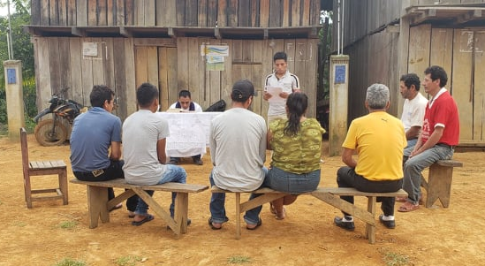
Sacerdocio Común

Slide 11
Lumen Gentium Constitución Dogmática (Cf LG 10 -13)
Los bautizados, en efecto, son consagrados por la regeneración y la unción del Espíritu Santo como casa espiritual y sacerdocio santo para:
Perseverar en la oración
Alabar juntos a Dios
Ofrecerse a sí mismos como hostia viva, santa y grata a Dios
Dar testimonio de Cristo
Dar razón de la esperanza de la vida eterna.

Slide 12
Lumen Gentium Constitución Dogmática (Cf LG 10 -13)
El sacerdocio común de los fieles y el sacerdocio ministerial ambos participan a su manera del único sacerdocio de Cristo.
El sacerdocio ministerial, forma y dirige el pueblo sacerdotal, confecciona el sacrificio eucarístico en la persona de Cristo y lo ofrece en nombre de todo el pueblo a Dios.
Los fieles en virtud de su sacerdocio concurren a la ofrenda de la Eucaristía y lo ejercen en la recepción de los sacramentos, en la oración y acción de gracias, mediante el testimonio de una vida santa.

Slide 13
Lumen Gentium Constitución Dogmática (Cf LG 10 -13)
El carácter de la comunidad sacerdotal se actualiza por los sacramentos y por las virtudes.
Todos los fieles de cualquier condición y estado, fortalecidos con los sacramentos, son llamados por el Señor, cada uno por su camino, a la santidad.
El Pueblo santo de Dios participa también de la función profética de Cristo, difundiendo su testimonio vivo sobre todo con la vida de fe y caridad.

Slide 14
Lumen Gentium Constitución Dogmática (Cf LG 10 -13)
Además, el mismo Espíritu Santo también distribuye gracias especiales entre los fieles distribuyendo a cada uno según quiere sus dones, con los que les hace aptos y prontos para ejercer las diversas obras y deberes que sean útiles para la renovación y la mayor edificación de la Iglesia.
Cada una de las partes colabora con sus dones propios de tal modo que el todo y cada una de las partes aumentan a causa de todos los que mutuamente se comunican y tienden a la plenitud en la unidad.

Slide 15
Lumen Gentium Constitución Dogmática (Cf LG 10 -13)
“El don que cada uno ha recibido, póngalo al servicio de los otros, como buenos administradores de la multiforme gracia de Dios” (1 P 4,10).
Todos estamos llamados a esta unidad católica del Pueblo de Dios, que simboliza y promueve paz universal, y a ella pertenecen o se ordenan de diversos modos, sea los fieles católicos, sea los demás creyentes en Cristo, sea también todos los hombres en general, por la gracia de Dios llamados a la salvación.

Slide 16
Mater et Magistra Carta Encíclica (n° 3)
“Por tanto, la santa Iglesia, aunque tiene como misión principal santificar las almas y hacerlas partícipes de los bienes sobrenaturales, se preocupa, sin embargo, de las necesidades que la vida diaria plantea a los hombres, no sólo de las que afectan a su decoroso sustento, sino de las relativas a su interés y prosperidad, sin exceptuar bien alguno y a lo largo de las diferentes épocas”.

Slide 17
Ecclesia in America Exhortación Apostólica (n°44)
Los ámbitos en los que se realiza la vocación de los fieles laicos son dos.
El primero es que están llamados a encarnar valores evangélicos como la misericordia, el perdón, la honradez, la transparencia de corazón y la paciencia en las condiciones difíciles.
Es urgente formar hombres y mujeres capaces de actuar, según su propia vocación, en la vida pública, orientándola al bien común. Para ello es necesario que sean formados tanto en los principios y valores de la Doctrina social de la Iglesia.

Slide 18
Ecclesia in America Exhortación Apostólica (n°44)
El segundo ámbito es el de aportar sus talentos y carismas a la construcción de la comunidad eclesial como delegados de la Palabra, catequistas, visitadores de enfermos o de encarcelados, animadores de grupos etc.

Slide 19
Aparecida Conclusiones V Conferencia General del Episcopado Latinoamericano y de El Caribe
Deben sentirse corresponsables en la edificación de la sociedad según los criterios del Evangelio, con entusiasmo y audacia, en comunión con sus pastores. (Sobre los Laicos, Discurso inaugural)
Los cristianos somos portadores de buenas noticias para la humanidad y no profetas de desventuras. (Cf. n° 29)
La alegría del discípulo es antídoto frente a un mundo atemorizado por el futuro y agobiado por la violencia y el odio. (Cf. n° 32)

Slide 20
Gaudete et Exsultate Exhortación Apostólica (n°24)
“Ojalá puedas reconocer cuál es esa palabra, ese mensaje de Jesús que Dios quiere decir al mundo con tu vida. Déjate transformar, déjate renovar por el Espíritu, para que eso sea posible, y así tu preciosa misión no se malogrará. El Señor la cumplirá también en medio de tus errores y malos momentos, con tal que no abandones el camino del amor y estés siempre abierto a su acción sobrenatural que purifica e ilumina”.

Slide 21
Gaudete et Exsultate Exhortación Apostólica (n°112 - 157)
Algunas notas de la Santidad en el mundo actual
Aguante, paciencia y mansedumbre.
Alegría y sentido del humor.
Audacia y fervor.
En comunidad.
En oración constante.

Slide 22
Christus Vivit Exhortación Apostólica (n° 253 – 254)
Somos llamados por el Señor a participar en su obra creadora, prestando nuestro aporte al bien común a partir de las capacidades que recibimos.
Esta vocación misionera tiene que ver con nuestro servicio a los demás.

Slide 23
Christus Vivit Exhortación Apostólica (n° 253 – 254)
Porque nuestra vida en la tierra alcanza su plenitud cuando se convierte en ofrenda. Recuerdo que «la misión en el corazón del pueblo no es una parte de mi vida, o un adorno que me puedo quitar; no es un apéndice o un momento más de la existencia. Es algo que yo no puedo arrancar de mi ser si no quiero destruirme. Yo soy una misión en esta tierra, y para eso estoy en este mundo»

Slide 24
¿Me siento parte de la Iglesia? ¿Porqué? ¿Cuándo?
¿Me siento Pueblo de Dios? ¿Porqué? ¿Cuándo?
¿Qué aporto a la Iglesia: Pueblo de Dios?

Slide 25
La Iglesia
Pueblo de Dios

